Slide 1

BÁO CÁO TIẾN ĐỘ ĐATN LẦN 6
VIỆN CÔNG NGHỆ THÔNG TIN VÀ TRUYỀN THÔNG
TÊN ĐỀ TÀI
NGHIÊN CỨU VÀ XÂY DỰNG GAME TRÊN ANDROID SỬ DỤNG NỀN TẢNG UNREAL ENGINE 4
CHUYÊN NGÀNH: CÔNG NGHỆ THÔNG TIN
GIÁO VIÊN HƯỚNG DẪN: PGS.HUỲNH QUYẾT THẮNG
SINH VIÊN: VƯƠNG VĂN HUY
MSSV: 20121812
Hà Nội, tháng 9/2019

Slide 2
CÁC CÔNG VIỆC ĐÃ THỰC HIỆN TRONG TUẦN
Chuyển lane cho nhân vật khi sử dụng các phím điều hướng.
Tạo cơ chế tính điểm khi chạy qua mỗi đoạn đường.
Tạo cơ chế tăng tốc chạy nhân vật.
Sinh vật cản trên đường chạy của nhân vật.

Slide 3
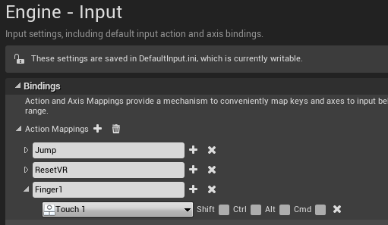
I. Chuyển lane cho nhân vật .
Add Input.
- Add touch input: Sử dụng để có thể thao tác với màn hình khi sử dụng các ngón tay.

Slide 4
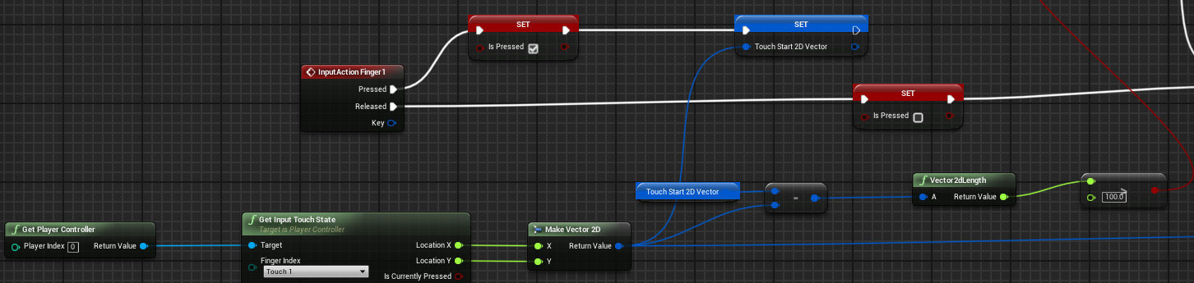
I. Chuyển lane cho nhân vật
2. Xử lý input.
Logic xử lý: Khi thực hiện thao tác vuốt trên màn hình xác định vị trí điểm đầu và điểm cuối tương ứng với vị trí người chơi chạm ngón tay khi bắt đầu nhấn cho đến khi nhả ra. Điểm đầu và điểm cuối tạo thành 1 vector, nếu vector có độ dài > 100(đơn vị) => Xác định người chơi thực hiện thao tác vuốt.

Slide 5
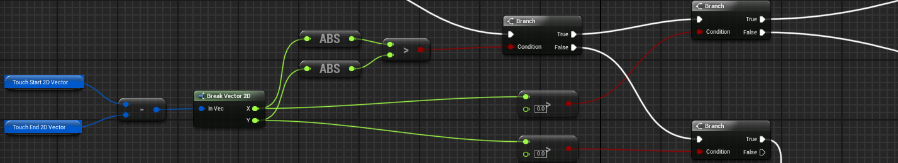
I. Chuyển lane cho nhân vật
2. Xử lý input.
Logic xử lý: Khi thực hiện thao tác vuốt trên màn hình xác định vị trí điểm đầu và điểm cuối tương ứng với vị trí người chơi chạm ngón tay khi bắt đầu nhấn cho đến khi nhả ra. Điểm đầu và điểm cuối tạo thành 1 vector, nếu vector có độ dài > 100(đơn vị) => Xác định người chơi thực hiện thao tác vuốt.
Từ tọa độ vector xác định được 4 thao tác của người chơi:
+ |x| > |y| && x > 0: Vuốt sang trái.
+ |x| > |y| && x < 0: Vuốt sang phải.
+ |x| < |y| && y > 0: Vuốt lên trên.
+ |x| < |y| && y < 0: Vuốt xuống dưới.

Slide 6
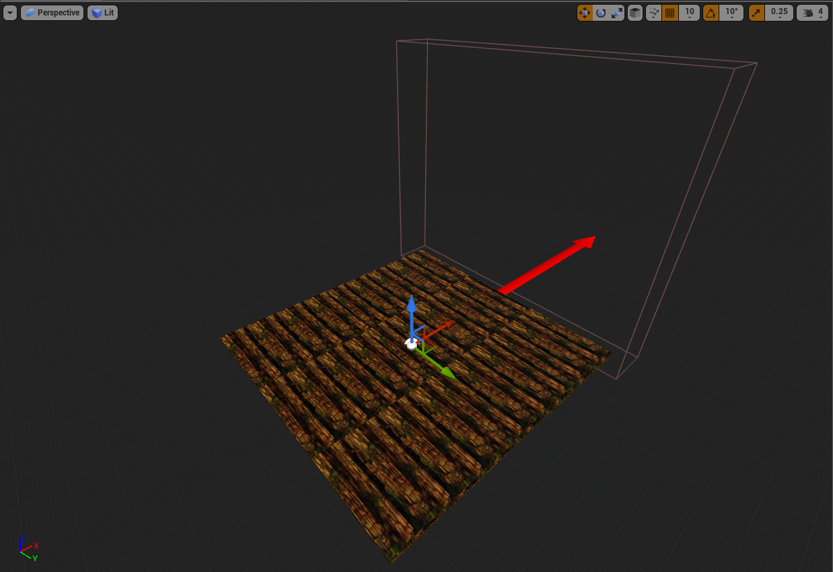
I. Chuyển lane cho nhân vật
2. Xử lý chuyển lane nhân vật.
Logic: khi nhật vật chuyển lane chỉ có tọa độ Y của nhân vật bị thay đổi.
Cần xử lý:
+ Cập nhật lưu vị trí mới.
+ Cập nhật location hình ảnh
nhân vật.

Slide 7
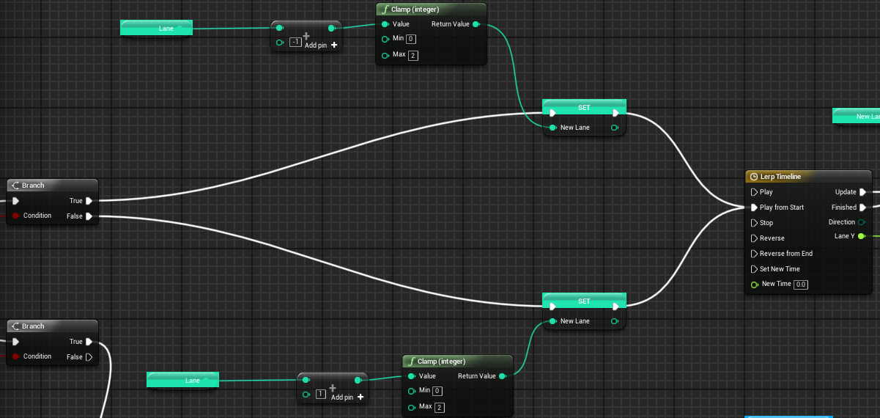
I. Chuyển lane cho nhân vật
2. Xử lý chuyển lane nhân vật.
a. Cập nhật vị trí lane mới sau khi vuốt
Giới hạn giá trị lane từ 0->2 : tránh trường hợp nhân vật bị di chuyển ra ngoài lane

Slide 8
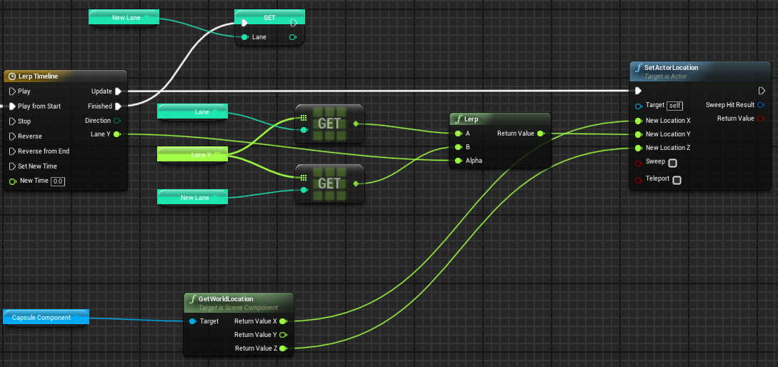
I. Chuyển lane cho nhân vật
2. Xử lý chuyển lane nhân vật.
b. Cập nhật location nhân vật trên giao diện.
Giá trị của trục y sẽ thay đổi tuyến tính theo hệ số Alpha: tạo sự mượt mà khi chuyển lane cho nhân vật.

Slide 9
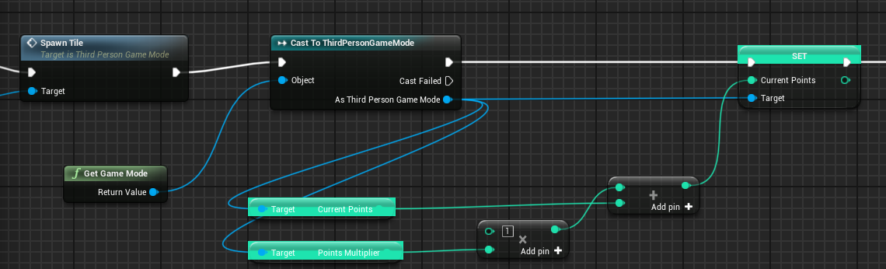
II. Cơ chế tính điểm.
Bắt đầu: CurrentPoints = 0.
Điểm khi nhân vật chạy qua được 1 đoạn đường:
CurrentPoints = CurrentPoints + PointMultiple x A
+ CurrentPoints : Điểm hiện tại.
+ PointMultiple : Điểm cộng thêm khi chạy qua mỗi đoạn đường.
+ A : Hệ số nhân cho mỗi đoạn đường, thay đổi vào điểm hiện tại của người chơi.
Chưa tính điểm cho vật phẩm ăn được(Bổ sung vào tuần kế tiếp)

Slide 10
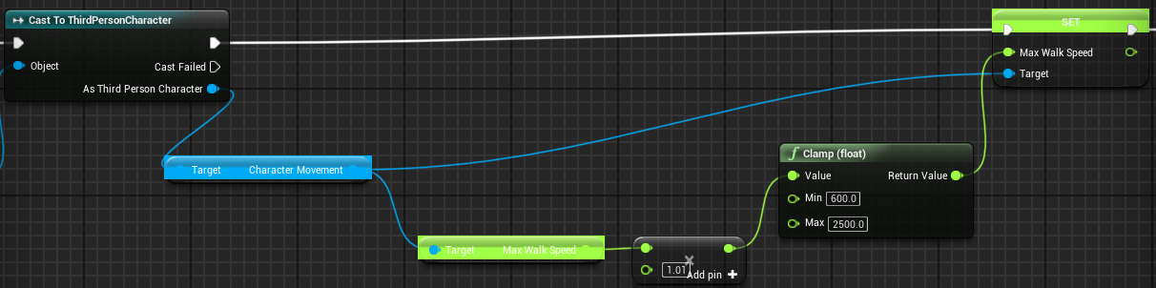
III. Cơ chế tăng tốc chạy.
Default: 600
Start: CurrentSpeed = 600
Tốc chạy sau mỗi đoạn đường:
CurrentSpeed = CurrentSpeed*1.01
- MaxSpeed = 2500.

Slide 11
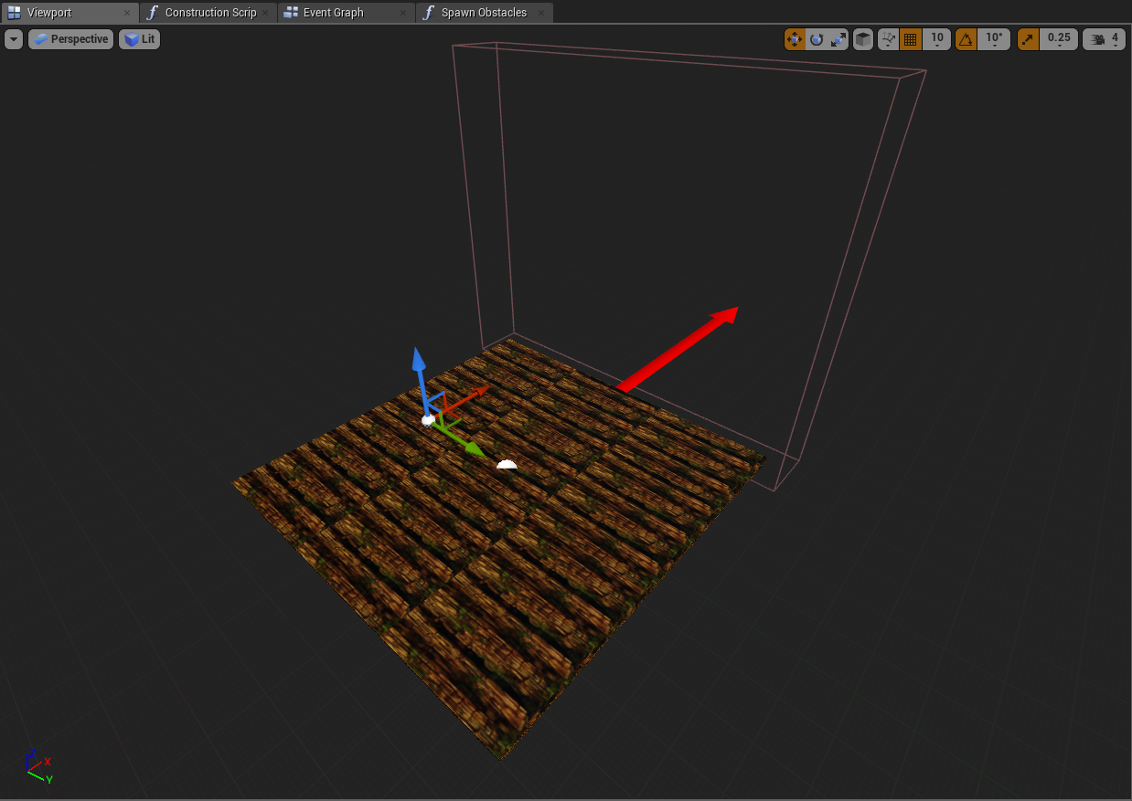
IV. Sinh vật cản/vật phẩm trên đường chạy.
1. Tạo vị trí sinh vật cản.

Slide 12
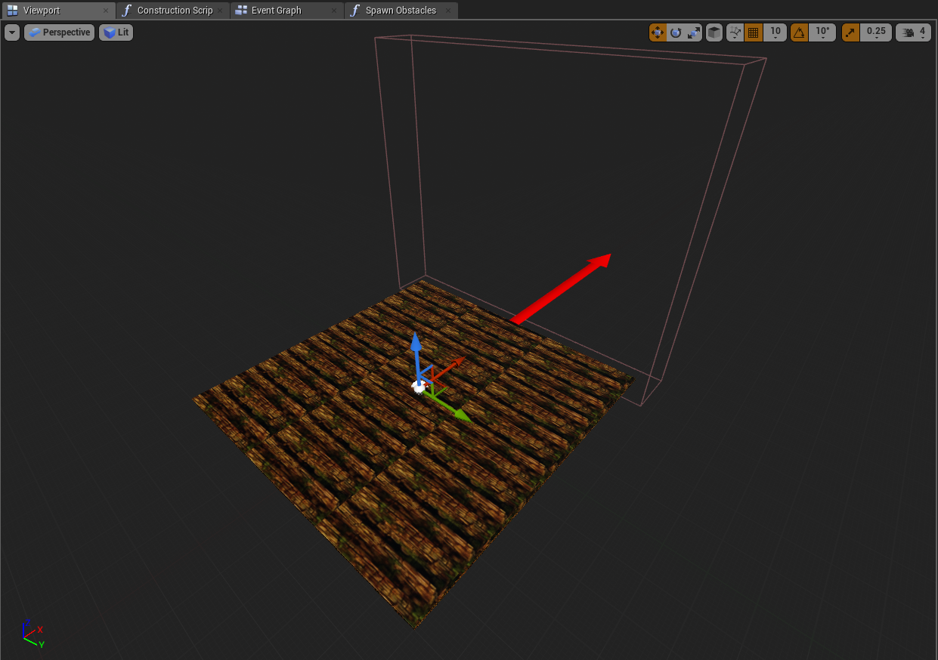
IV. Sinh vật cản/vật phẩm trên đường chạy.
1. Tạo vị trí sinh vật cản.

Slide 13
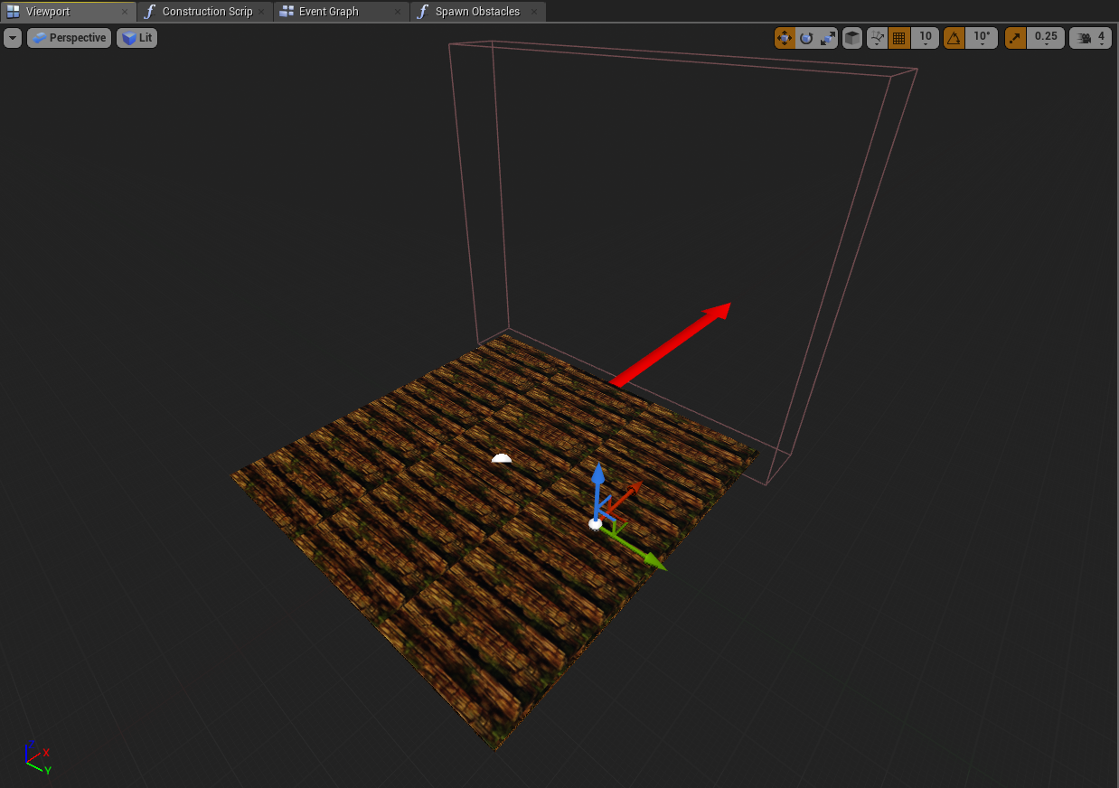
IV. Sinh vật cản/vật phẩm trên đường chạy.
1. Tạo vị trí sinh vật cản.

Slide 14
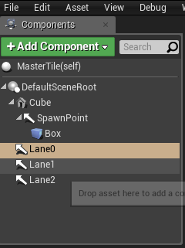
IV. Sinh vật cản/vật phẩm trên đường chạy.
Tạo vị trí sinh vật cản/vật phẩm.
- Add arrow component.

Slide 15
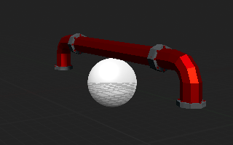
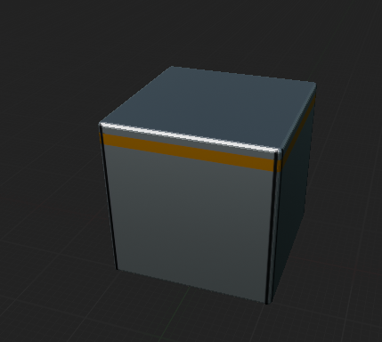

IV. Sinh vật cản/vật phẩm trên đường chạy.
2. Tạo vật cản/vật phẩm.
Vật cản cơ bản:
Vật phẩm:

Slide 16
IV. Sinh vật cản/vật phẩm trên đường chạy.
3. Cơ chế sinh vật cản/vật phẩm(Chưa áp dụng tỷ lệ sinh).
Logic: Thực hiện sinh vật phẩm tuần tự trên mỗi lane.
Random 1 số nguyên từ 0->3:
+ 0: Không sinh vật phẩm/ vật cản.
+ 1: Sinh vật cản: Pipe
+ 2: Sinh vật cản: Box
+ 3: Sinh vật phẩm: Coin

Slide 17
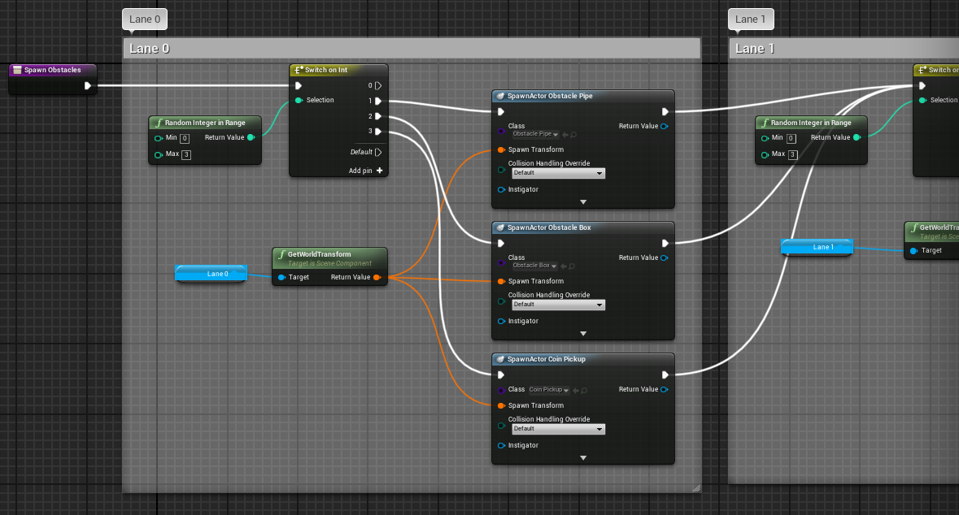
IV. Sinh vật cản/vật phẩm trên đường chạy.
4. Tạo hàm sinh vật phẩm/vật cản.
- Function: SpawnObstacles.

Slide 18
Tài liệu tham khảo
https://www.raywenderlich.com/504-unreal-engine-4-materials-tutorial
https://www.youtube.com/watch?v=KdkDqk_YBS4&list=PLL0cLF8gjBpoTwM62rvhgmsk_Xp1_G1Vn&index=6&t=8s

Slide 19
CÁC CÔNG VIỆC DỰ KIẾN TUẦN TIẾP THEO
Xử lý va chạm khi người chơi va chạm vật phẩm/vật cản.
Cập nhật cơ chế tính điểm khi ăn vật phẩm.
Tạo màn hình hiển thị điểm người chơi trong khi chơi.
Tạo màn hình Game Over.
Tạo màn hình Game Pause.

Slide 20
KHÓ KHĂN – KIẾN NGHỊ - ĐỀ XUẤT

Slide 21

Em xin chân thành cảm Thầy cô và các bạn đã lắng nghe
Q&A

